Slide 1
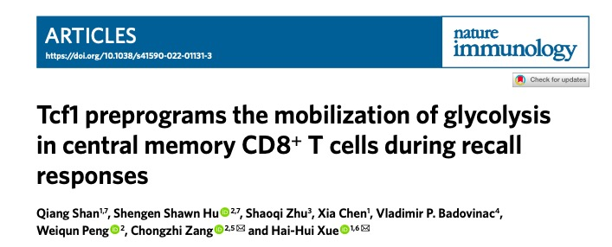
LiuYang
2022/3/15
Notes:
今天给大家介绍一篇在2022年2月21日在nature immunology在线发表的一篇文章，薛海晖教授和臧充之教授为这篇文章的共同通讯作者。薛海晖课题组的单强博士和臧充之课题组的胡圣恩博士为本文共同第一作者。

Slide 2
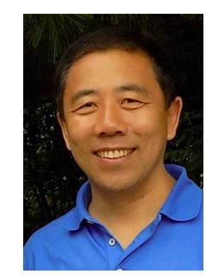
Corresponding author
Hai-Hui (Howard) Xue, M.D. & Ph.D., is a member of the Center for Discovery and Innovation.
Dr. Xue’s lab investigates transcriptional and epigenetic regulation of T cell development in the thymus, T cell activation and differentiation in response to pathogen infection and in tumor microenvironment.
The Xue lab is also interested in intrinsic regulators of self-renewal of hematopoietic and leukemic stem cells.
The Xue lab integrates genome-wide profiling of histone modification, chromatin accessibility and interactions with mouse genetics and comprehensive functional characterization to precisely connect molecule events with functional output.
Their long-term goal is to harness molecular insights in immune cells to improve treatment of emerging infectious diseases and tumors.
Notes:
本文的末位通讯作者是来自美国哈肯萨克大学的Hai-Hui Xue老师，他们实验室的目标是研究胸腺中 T 细胞发育的转录和表观遗传调控、
应对病原体感染T 细胞活化和分化以及肿瘤微环境。实验室还对造血和白血病干细胞自我更新的内在调节因子感兴趣。对于关键的分子过程，他们强调特定细胞环境中的分子内结构-功能描述。 Xue 实验室整合了组蛋白修饰的全基因组分析、染色质可及性和与小鼠遗传学的相互作用精确地将分子事件与功能联系起来。他们的长期目标是利用免疫细胞中的分子信息去改善新兴传染病和肿瘤的治疗

Slide 3
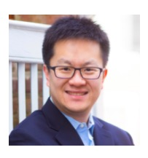
Corresponding author
Dr. Chongzhi Zang is an Assistant Professor in the Center for Public Health Genomics, University of Virginia School of Medicine.
He is also a faculty member of the UVA Cancer Center and the UVA Data Science Institute. Chongzhi received his BS in physics from Peking University and PhD in physics from the George Washington University.
He did his undergraduate research in high-field laser physics with Jie Zhang at the Institute of Physics, Chinese Academy of Sciences, and his PhD research in computational biophysics with Weiqun Peng and Keji Zhao at the National Institutes of Health.
Prior to joining UVA, he completed his postdoctoral training with Xiaole Shirley Liu at Harvard University's Dana-Farber Cancer Institute.
Chongzhi is a computational biologist with expertise in cancer epigenomics. His research focuses on algorithm development for high-throughput genomic data analytics and integrative modeling of gene regulatory networks in mammalian cell systems.
Notes:
臧崇志博士是弗吉尼亚大学医学院公共卫生基因组学中心的助理教授。他在 UVA（弗吉尼亚大学） 的公共卫生科学、生物化学和分子遗传学以及生物医学工程系担任教职。他是北京大学物理学学士学位，以及乔治华盛顿大学物理学博士学位。他在中国科学院物理研究所与张杰一起完成了高场激光物理的本科研究，并在美国国立卫生研究院与彭伟群和赵克吉一起完成了计算生物物理的博士研究。在加入 UVA 之前，他在哈佛大学 Dana-Farber 癌症研究所完成了与刘晓乐 Shirley Liu 的博士后培训。 他是一位在癌症表观基因组学方面具有专业知识的计算生物学家。他的研究重点是高通量基因组数据分析算法的开发和哺乳动物细胞系统中基因调控网络的建模。

Slide 4
Background
转录因子 T 细胞因子 1（TCF1，由 Tcf7 编码）在 T 细胞中大量表达，于 1991 年首次克隆。尽管其生物学功能扩展到其他免疫细胞，例如先天淋巴细胞 (ILC) 和非免疫细胞，包括胰腺 β 细胞 ，但 TCF1 主要以其在 T 细胞中的调节作用而闻名。
TCF1 在 T 细胞发育中的重要作用已为人所知 25 年，对 TCF1 及其同源物 LEF1 在 T 细胞介导的免疫中的理解在过去十年中呈指数增长。TCF1 和 LEF1 在 T 细胞中以多种同种型表达，所有同种型在其 C 末端都包含一个高迁移率组 (HMG) DNA 结合域。全长 TCF1 和 LEF1 同种型包含与 β-连环蛋白相互作用的独特 N 端结构域。
TCF1 及其同源物 LEF1 历史上被称为 WNT 信号通路下游的效应转录因子，对早期 T 细胞发育至关重要。最近的进展使 TCF1 成为人们关注的焦点，因为它在调节成熟 T 细胞反应方面具有多功能。
中央记忆型T细胞（Central Memory T cell）的简称，是初级T细胞（Naive T Cell）经过抗原激活后，产生的具有长期记忆性的，并能够归巢到淋巴结接受抗原再刺激的T细胞。

Slide 5
Background
TEM是被激活的TCM细胞，在抗原的再次刺激之下，可继续产生大量的携带同种抗原的克隆化的效应记忆型T细胞（Effective Memory T Cell，TEM）细胞。
TCM的生物标记为CD62L和CD45RO双阳性的细胞，这代表了Tcm能够通过淋巴屏蔽，回归淋巴结，同时处于被抗原激活的状态。
寡霉素(Oligomycin), 此时寡霉素通过降低ATP衰竭来发挥抑制功能，并不是阻止ATP合成。作用机制：线粒体氧化磷酸化过程中，电子转运系统将H+从线粒体膜外基质泵入内膜腔室，这一过程产生跨越整个线粒体内膜的H+梯度。这种H+梯度驱动线粒体F1 FOATP合酶催化ADP转为ATP。寡霉素通过与F1 FOATP合酶的FO部分结合来抑制其酶活性，进而阻断氧化磷酸化过程。
2-DG（2-脱氧葡萄糖）是一种葡萄糖类似物，通过和糖酵解途径的第一个酶：葡萄糖己糖激酶竞争性结合，磷酸化后，不能进行后续反应，从而抑制糖酵解，导致ECAR下降。
FCCP: 在线粒体中式一种有效的氧化磷酸化的解偶联剂，通过转运质子破坏ATP的合成。
鱼藤酮（rotenone)和抗霉素A（antimycin A):电子传递链的抑制剂
激活蛋白 1 (AP-1) 转录因子 (TF) 家族由包括 c-JUN、c-FOS 和 ATF 在内的多种成员组成，参与介导许多生物过程，例如增殖、分化和细胞死亡。

Slide 6
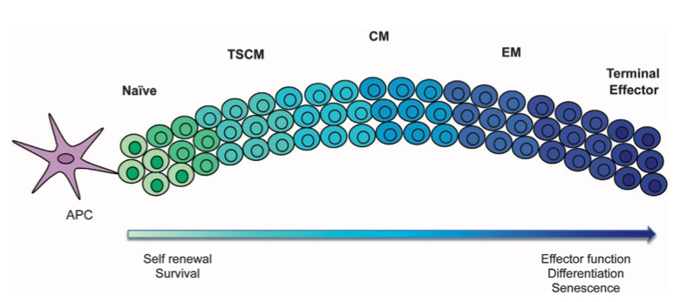
Background
按照线性分化理论，在受抗原刺激后，初始T细胞增殖并分化成记忆T细胞。但这个分化过程实际上是连续的，初始T（Tn）－T记忆干细胞（TSCM）－中央记忆T（或称中枢记忆T，TCM）－效应记忆T（TEM）－效应T（TE），在分化过程中，T细胞逐渐获得对细胞因子、组织归巢受体、抗凋亡分子的响应能力，逐渐获得效应功能，同时也逐渐丢失了淋巴结归巢受体、增殖能力、IL-2产生、自我更新和存活的能力。
Jacqueline K Flynn et al.,2014
Tn和TCM均表达CD62L（L选择素，属于淋巴结归巢受体）和CCR7（趋化因子受体7），所以它们大多聚集在次级淋巴器官，而TEM和TE则缺失这两种分子，因此他们大多存在于外周血。
TCM和TEM之间,细胞因子分泌不同,TCM的增殖能力强,IL-2分泌能力强,而TEM则分泌效应因子,例如IFN-γ和IL-4。

Slide 7
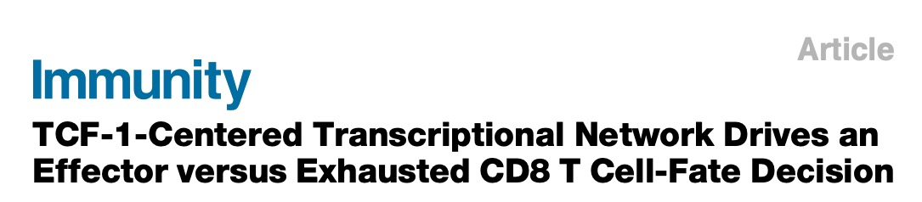
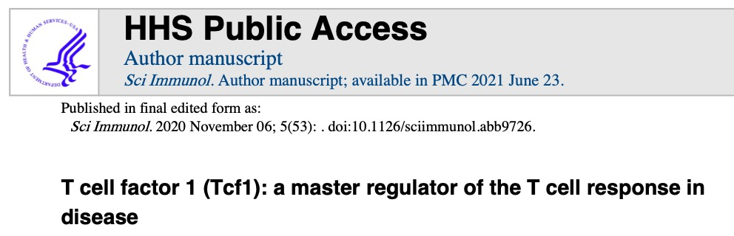
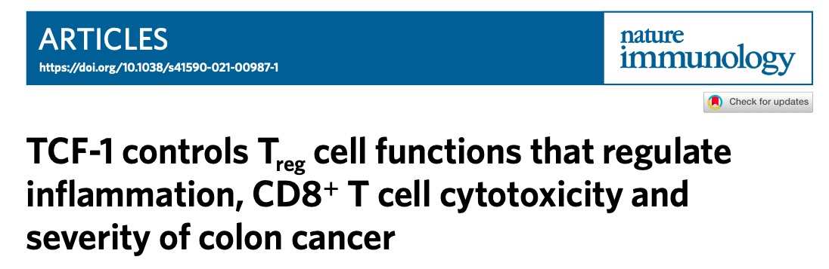
Background
2019.10.
2020.11
2021.9
Notes:
而在最近关于TCF1在T细胞中的研究也比较多的出现

Slide 8
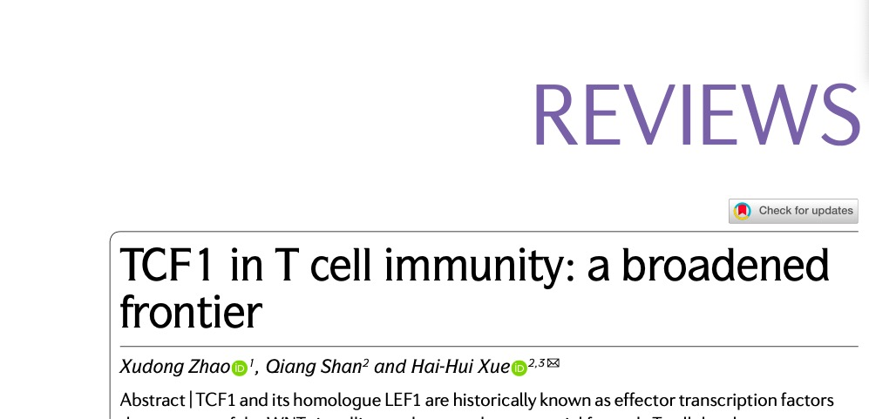
Background
2021.6
Notes:
在2021年，本文末位通讯薛海晖老师在2021年发表了一篇关于TCF1在T细胞免疫的应用.

Slide 9
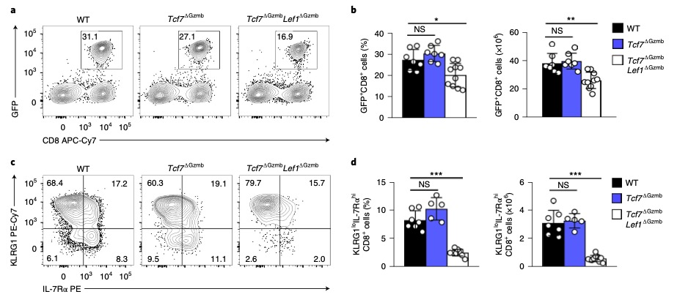
1.Tcf1 and Lef1 regulate CD8⁺ T_{M} cell fate redundantly
Notes:
为了绕过胸腺细胞发育中对 Tcf1 和 Lef1 的要求，我们使用 Gzmb-Cre 转基因小鼠 (Tg)，它在 CD8+ T 细胞激活后删除靶基因，Rosa26-STOP-GFP (Rosa26GFP) 小鼠，其中绿色荧光蛋白 (GFP ) 表达标记具有 Gzmb-Cre 介导的 floxed 基因缺失的细胞和 P14-TCR Tg 小鼠，它们表达特异性识别淋巴细胞脉络丛脑膜炎病毒 (LCMV) 的糖蛋白 33-41 表位 (GP33) 的 T 细胞受体 (TCR) ）。通过与 Tcf7- 和/或 Lef1-floxed 等位基因杂交，我们产生了 P14-Tg+Gzmb-Cre+ Rosa26GFPTcf7FL/FL 和 P14-Tg+Gzmb-Cre+Rosa26GFPTcf7FL/FLLef1FL/FL 小鼠（以下称为 Tcf7ΔGzmb 和 Tcf7ΔGzmbLef1ΔGzmb），以及 P14 -Tg+Gzmb-Cre+Rosa26GFPTcf7+/+Lef1+/+ 野生型同窝仔对照。然后我们将幼稚的野生型 Tcf7ΔGzmb 或 Tcf7ΔGzmbLef1ΔGzmb CD45.2+CD8+ T 细胞过继转移到野生型 CD45.1 受体中，然后用 LCMV Armstrong 株 (LCMV-Arm) 感染以引发急性病毒感染。 Gzmb-Cre 在第一次细胞分裂之前有效地删除了激活的 CD8+ T 细胞中的 Tcf1（扩展数据图 1a，b）。在感染后第 8 天 (p.i.) 的峰值反应中，Tcf7ΔGzmb 初级效应 CD8+ T 细胞的扩增与野生型 CD8+ T 细胞相似，而 Tcf7ΔGzmbLef1ΔGzmb 效应 CD8+ T 细胞的频率和数量
与野生型效应 CD8+T 细胞相比适度减少（图 1a，b）。在 Tcf7ΔGzmb CD8+ T 细胞中，主要效应 CD8+ T 细胞功能，例如干扰素 (IFN)-γ 的产生、肿瘤坏死因子 (TNF) 和 IL-2 的共同产生以及颗粒酶 B 的表达受到最小影响，但与野生型 CD8+ T 细胞相比，Tcf7ΔGzmbLef1ΔGzmb CD8+ T 细胞持续下降（扩展数据图 1c-e）。 KLRG1lo IL-7Rα+ 记忆前体 CD8+ T 细胞的产生不受单独 Tcf1 损失的可检测影响，但通过消融 Tcf1 和 Lef1 大大减少（图 1c，d）。

Slide 10
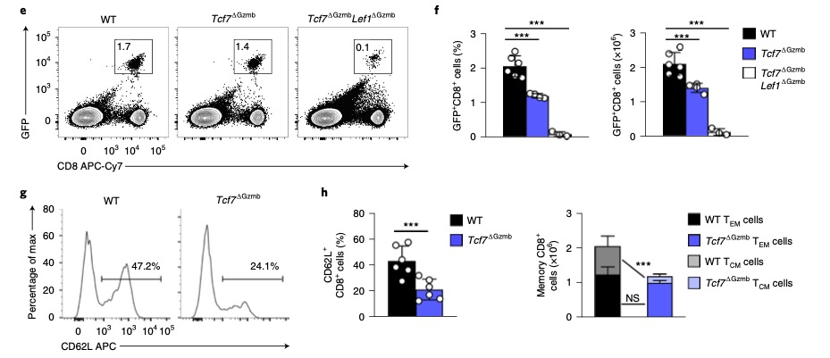
1.Tcf1 and Lef1 regulate CD8⁺ T_{M} cell fate redundantly
Notes:
在≥第 30 天阶段，与野生型 CD8+ TM 细胞相比，Tcf7ΔGzmb CD8+ TM 细胞的数量和频率减少了约 50%（图 1e、f），而 Tcf7ΔGzmbLef1ΔGzmb CD8+ TM 细胞的数量和频率几乎 可以忽略不计（图1f，g）。 与使用 Tcf7–/– 小鼠 6,10 的先前报道一致，Tcf7ΔGzmb CD8+ T 细胞比野生型 CD8+ T 细胞产生更少的 CD62L+ TCM 细胞（图 1g,h）。 这些观察结果表明，Tcf1 和 Lef1 在确定 CD8+ TM 分化和在初级反应期间产生 CD8+ TCM 细胞方面发挥了重要的作用。

Slide 11
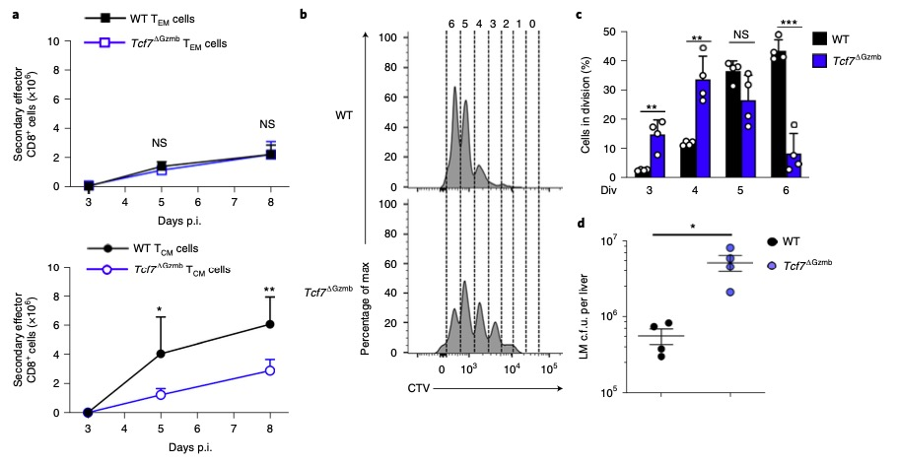
2.Tcf1 is essential for CD8⁺ T_{CM} cell recall responses.
Notes:
由于 Tcf7-/- T_{CM} 细胞数量随时间下降 ，于是他们研究 Tcf1 如何调节 CD8+ T_{CM} 细胞。 CD45.2+CD8+CD62L+ T_{CM} 和 CD62L- TEM 细胞在接种后第 30-35 天从如上所述设置的主要受体小鼠中分选出来，然后过继转移到 CD45.1 野生型受体中，然后用LCMV-Arm感染。在感染后第 8 天，Tcf7ΔGzmb CD8+ T_{CM} 细胞产生的次级效应 CD8+ T 细胞明显少于野生型 CD8+ TCM 细胞，而与野生型 CD8+ 相比，Tcf7ΔGzmb 和野生型 CD8+ TEM 细胞产生的效应 CD8+ 细胞数量相似。 TCM 细胞（图 2a）。在感染后 60 小时，细胞痕量紫 (CTV) 标记的野生型 CD8+ TCM 细胞在如上所述的过继转移和 LCMV-Arm 感染后主要位于 5 和 6 区，而 Tcf7ΔGzmb CD8+ TCM 细胞主要位于 4 区和5（图2b，c）。过继转移到 Tcra-/-小鼠（缺乏 T 细胞）随后感染表达 GP33 表位 (LM-GP33) 的单核细胞增生李斯特菌，在感染后第 5 天，肝脏 LM-GP33 的清除效率较低。在 Tcf7ΔGzmb CD8+ TCM 细胞的受体中，与野生型 CD8+ TCM 细胞相比（图 2d）。因此，Tcf1 严格调节 CD8+ T_{CM} 细胞向次级效应 CD8+ T 细胞的分化。

Slide 12
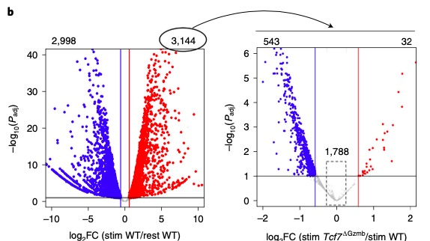
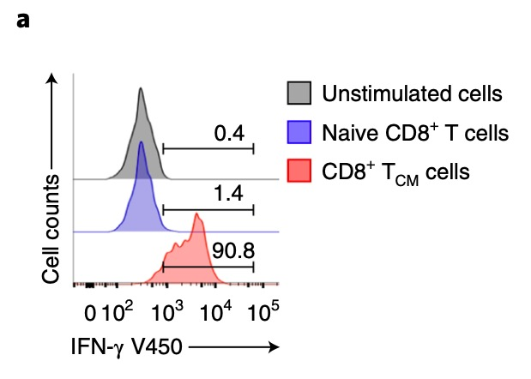
3.Tcf1 predetermines CD8+ T_{CM} gene induction by recall.
Notes:
CD8+ T_{CM} 细胞在再刺激后迅速调动细胞毒性机制，事实上，野生型 CD8+ T_{CM} 细胞，在用 GP33 肽离体刺激 24 小时后产生 IFN-γ（图 3a）。 为了捕捉 Tcf1 缺乏对刺激的 CD8+ T_{CM} 细胞的最早分子影响，他们在用 GP33 刺激 24 小时之前和之后对分选的野生型和 Tcf7ΔGzmb CD8+ T_{CM} 细胞进行了 RNA 测序 (RNA-seq)。 GP33 刺激在野生型 CD8+ TCM 细胞中诱导了 3,144 个基因并抑制了 2,998 个基因（图 3b）。

Slide 13
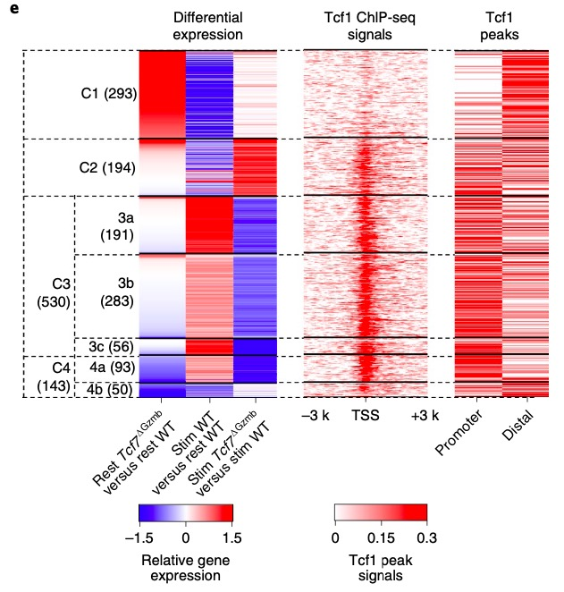
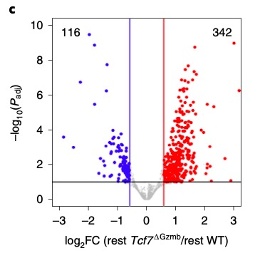
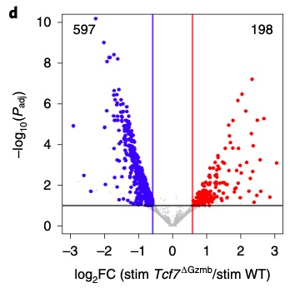
3.Tcf1 predetermines CD8+ T_{CM} gene induction by recall.
Notes:
在 GP33 刺激之前，野生型和 Tcf7ΔGzmb CD8+ T_{CM} 转录组的比较（图 3c）和之后（图 3d）确定了 458 个差异表达基因（DEG）和 795 个差异表达基因（DEG），它们根据它们的差异表达模式共同形成了四个主要簇（图 . 3e)。 C3 和C4a 中的基因在 GP33 刺激的野生型 CD8+ TCM 细胞中被诱导，但在 GP33 刺激的 Tcf7ΔGzmb CD8+ TCM 细胞中显示出诱导受损（图 3b，e）。

Slide 14
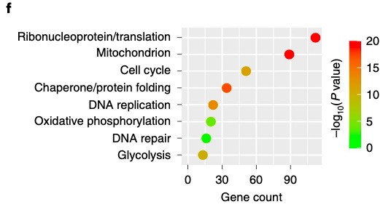
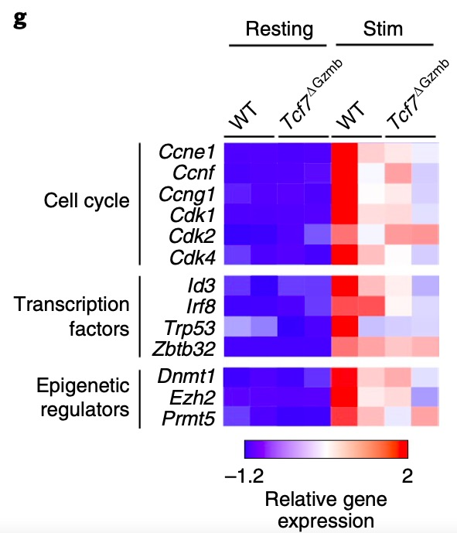
3.Tcf1 predetermines CD8+ T_{CM} gene induction by recall.
Notes:
这些“Tcf1 依赖的、recall诱导的 T_{CM} 基因” 的功能注释表明“细胞周期”、“DNA 复制”和“核糖核蛋白/蛋白质翻译”的强烈富集（图 3f），与快速二次效应 CD8+ T 细胞的扩增，以及“线粒体”、“氧化磷酸化”和“糖酵解”的强烈富集（图 3f），符合recall反应期间的生物能量需求。具体来说，Cluster 3 和 Cluster 4a 包括编码多种细胞周期蛋白和细胞周期蛋白依赖性激酶的基因，CD8+ T 细胞反应的转录调节因子，如 Id3、Irf8 和 Ezh2（图 3g）。与静息状态下的野生型 CD8+ TCM 细胞相比，Cluster 4a 中的 93 个基因在 Tcf7ΔGzmb 中下调，而 Cluster 3 中的 530 个基因在静息野生型和 Tcf7ΔGzmb TCM 细胞中类似表达（图 3e），表明 Tcf1对于制备 CD8+ TCM 细胞以进行recall刺激的基因诱导至关重要。
他们发现C1、C2 和C4b 中的基因富集免疫、对病毒反应的防御和脂质代谢过程 ，细胞因子-细胞因子受体相互作用等过程，他们被认为与Tcf7ΔGzmb CD8+ TCM 细胞中的缺陷recall反应没有实质性贡献。
接下来，他们对rest 野生型CD8+ T_{CM} 细胞进行了 ChIP-seq，共鉴定了 11,183 个高置信度 Tcf1 结合位点。 他们发现TCF1与C2，C3,C4a基因的Tcf1的启动子区域结合（图3e）。对于C1 和C4b 中的基因，Tcf1 结合位点更常见于远端区域（基因体及其±50-kb 侧翼序列，不包括启动子）（图 3e）。这些数据表明，Tcf1 与静息 CD8+ T_{CM} 细胞中的关键基因位点结合，因此在二次刺激时预先确定了它们的转录激活的基因。

Slide 15
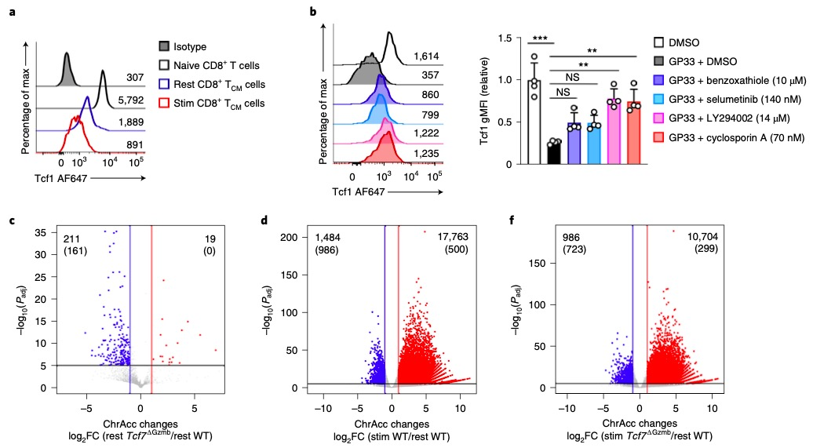
4. Tcf1 predetermines CD8+ T_{CM} chromatin opening by recall
Notes:
野生型 CD8+ T_{CM} 细胞表达的 Tcf1 水平低于初始 CD8+ T 细胞，并在 24 小时 GP33 刺激后迅速下调 Tcf1（图 4a）。用 PI3-K 抑制剂 LY294002 或钙调神经磷酸酶抑制剂环孢素 A 预处理 CD8+ T_{CM} 细胞可显着减轻 Tcf1 下调，而苯并恶硫醇和司美替尼（分别抑制 IKKβ 和 MEK ）均未显着阻止 GP33 诱导的 Tcf1 下调（图 4b）表明 PI3-K 和 calcineurin-NFAT 是下调二次刺激的 CD8+ T_{CM} 细胞中 Tcf1 表达的主要途径。
接下来，他们利用ATAC-seq对用GP33刺激前后的野生型以及缺失TCF7基因的CD8+Tcm细胞进行了分析，分析两者的染色体可及性。在野生型和 Tcf7ΔGzmb CD8+ T_{CM} 细胞中，静息和刺激状态之间染色质可接近性 (ChrAcc) 的差异很大。在检测到的 42,605 个 ChrAcc 位点中，很少有位点显示静息野生型和 Tcf7ΔGzmb CD8+ TCM 细胞之间存在差异的 ChrAcc（图 4c）；相反，在野生型 CD8+ TCM 细胞中，GP33 刺激导致 17,763 个位点的 ChrAcc 强劲增加，称为“recall打开”位点，而 ChrAcc 在 1,484 个位点减少（图 4d）。使用注释工具（GREAT）的基因组区域富集的分析表明，recall开放和recall关闭的 ChrAcc 位点都富含“免疫系统过程的调节”、“T 细胞活化”和“细胞因子受体活性”（图 4e），表明 CD8+ T_{CM} 细胞的快速激活。事实上，1,484 个recall封闭位点中有 986 个（66%）与静息的野生型 CD8+ TCM 细胞中的 Tcf1 结合位点重叠（图 4d），这与recall刺激的 CD8+ T_{CM} 细胞中的 Tcf1 下调一致（图 4a）。

Slide 16
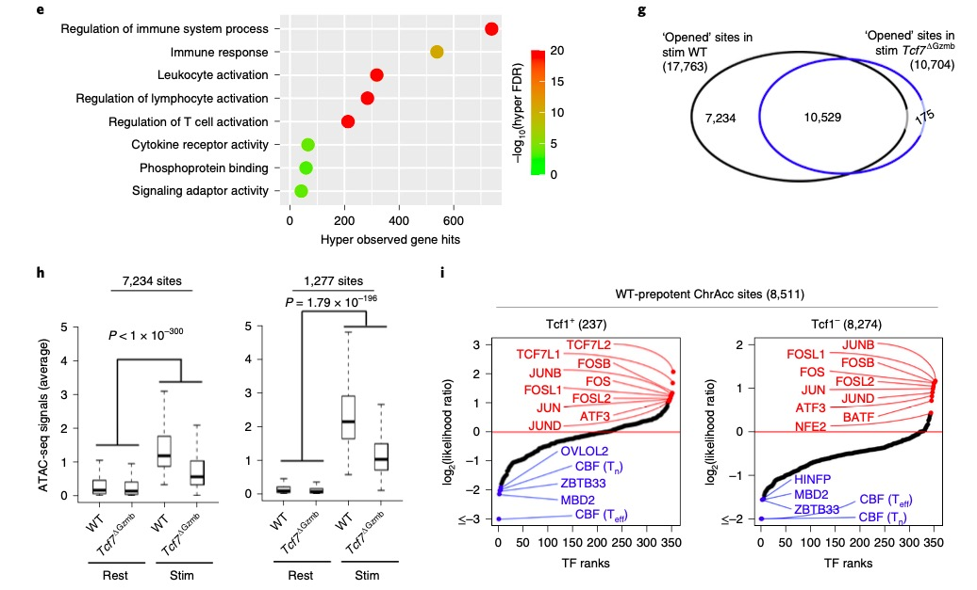
4. Tcf1 predetermines CD8+ T_{CM} chromatin opening by recall
Notes:
与野生型 CD8+ T_{CM} 细胞相比，GP33 刺激导致 Tcf7ΔGzmb 的 ChrAcc 变化较少，7,234 个 ChrAcc 位点在受刺激的野生型而非 Tcf7ΔGzmb CD8+ TCM 细胞中打开（图 4g）在受刺激的野生型中显示出比在受刺激的 Tcf7ΔGzmb CD8+ TCM 细胞中更高的 ATAC-seq 信号，并且这种差异明显大于两者之间的差异：静息野生型和静息 Tcf7ΔGzmb CD8+ TCM 细胞（图 4h）。在受刺激的野生型和受刺激的 Tcf7ΔGzmb CD8+ TCM 细胞中打开的 10,529 个位点中，1,277 个位点在受刺激的野生型中具有比受刺激的 Tcf7ΔGzmb CD8+ TCM 细胞更强的 ATAC-seq 信号，7,234 和 1,277 个位点（图 4h）被统称为“WT-优势”ChrAcc 位点，其共同特征是在受刺激的野生型中显示出比受刺激的 Tcf7ΔGzmb CD8+ TCM 细胞更强的 ATAC-seq 信号。
在 8,511 个 WT 优势 ChrAcc 位点中，237 个（2.8%）与静息野生型 CD8+ TCM 细胞中的 Tcf1 结合位点重叠，这些 Tcf1+ ChrAcc 位点富含 Tcf/Lef（TCF7L2 和 TCF7L1）和 AP- 1 个基序（FOSB 和 JUNB）（图 4i）；相反，在 Tcf1-WT 优势 ChrAcc 位点富集的所有前十个基序都是 AP-1 基序（图 4i），表明 AP-1 因子对recall开放的 ChrAcc 位点有很大贡献。这些观察结果表明，Tcf1 预先确定了recall激活的 AP-1 和静息 CD8+ TCM 细胞中其他因子的可及性。

Slide 17
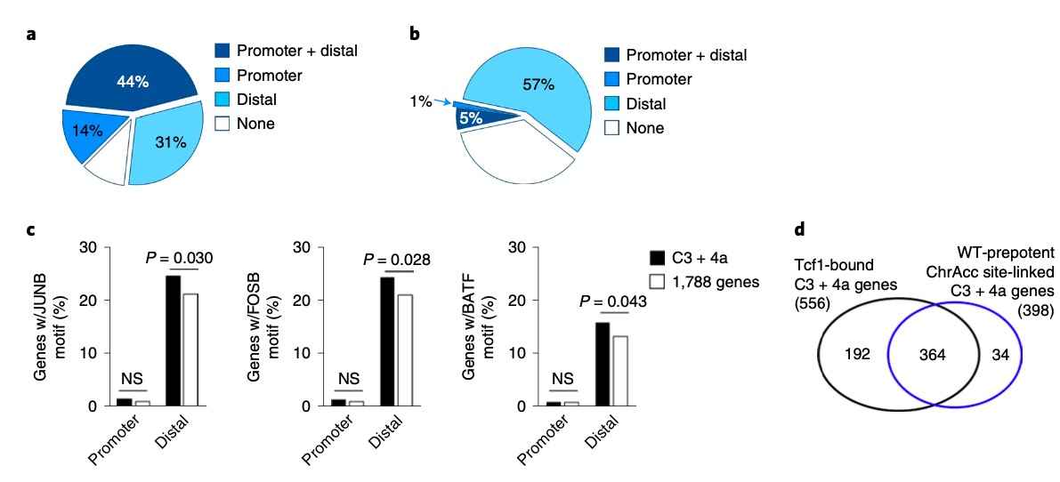
5.Tcf1 integrates CD8+ T_{CM} transcriptomic and ChrAcc changes
Notes:
为了整合 Tcf1 调控的分子事件，他们关注C3 和C4a 中的 623 个基因。 在这些基因中，在静息 CD8+ T_{CM} 细胞的 364 个基因启动子（58%）和 468 个基因（75%）的远端调控区发现了 Tcf1 结合位点，其中大部分（44%）含有 Tcf1 结合位点：启动子和远端区域的位点（Fig5a）。 此外，398 个基因（64%）与 634 个 WT 优势 ChrAcc 位点相关，这些基因的Tcf1位点主要位于远端区域（图 5b ）。 一致地，与独立于 Tcf1 诱导的基因相比，AP-1 转录因子更常见于簇 3 和簇 4a 基因的远端区域，但很少在启动子处观察到（图 5c）。 尽管 Tcf1 结合位点和 WT 优势 ChrAcc 位点具有不同的分布模式，但 364 个基因位点同时包含两者（图 5d）。

Slide 18
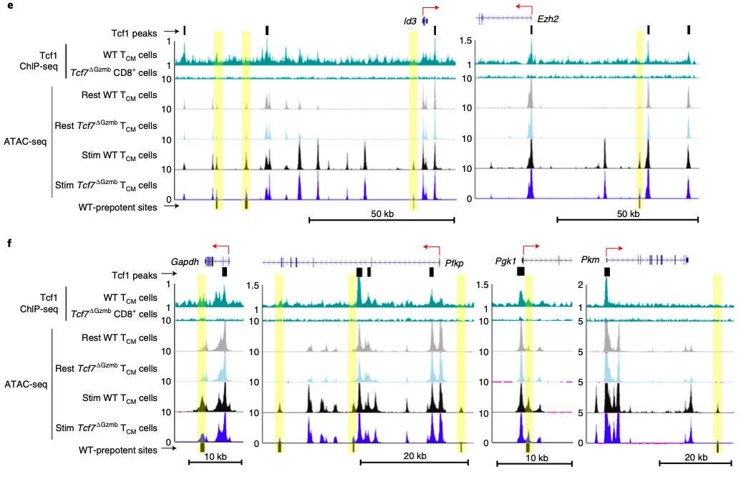
5.Tcf1 integrates CD8+ T_{CM} transcriptomic and ChrAcc changes
Notes:
例如，Id3 基因座的一侧是 Tcf1 结合位点和 WT-prepotent ChrAcc 位点在其远端区域，Ezh2 启动子与 Tcf1 结合并具有上游 WT 优势 ChrAcc 位点（图 5e）。 此外，编码关键糖酵解酶的基因，如 Gapdh、Pfkp、Pgk1 和 Pkm，在其启动子中含有 Tcf1 结合位点，并且在其远端区域具有至少一个 WT 优势 ChrAcc 位点（图 5f）。 因此，WT-prepotent ChrAcc 位点可以作为静息 CD8+ TCM 细胞的增强剂，与 Tcf1 结合位点的共富集可以促进它们在recll刺激的 CD8+ T_{CM} 细胞中协调激活关键靶基因。

Slide 19
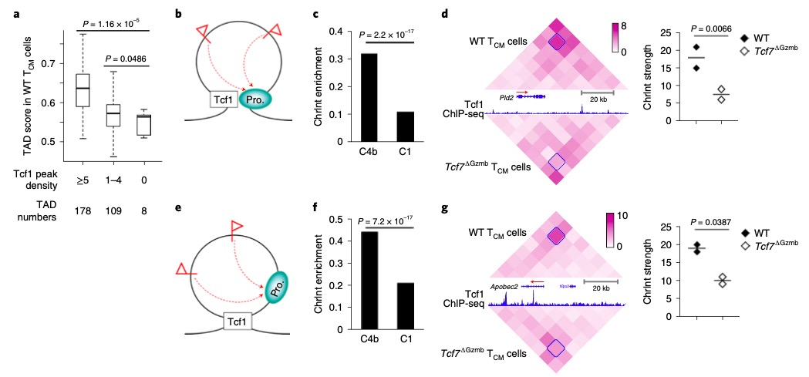
6.Tcf1 mediates CD8⁺ T_{CM} chromatin interactions
Notes:
因为 Tcf1 和 Lef1 调节初始 CD8+ T 细胞中的 3D 基因组组织，他们接下来研究了 Tcf1 是否利用其结构作用来协调 CD8+ T_{CM} 细胞的recall反应。他们在静息的野生型和 Tcf7ΔGzmb CD8+ T_{CM} 细胞中进行了 Hi-C。他们发现在野生型 CD8+ T_{CM} 细胞中，Tcf1 结合峰的密度与拓扑相关域（TAD）评分呈正相关，TAD 评分测量了 TAD 内染色质相互作用（ChrInt）的水平（图 6a）。使用 diffHiC方法，他们鉴定了 27,978 个 ChrInt 对，与野生型 CD8+ T_{CM} 细胞相比，它们在 Tcf7ΔGzmb 中的 ChrInt 强度降低。其中，3,934 个 ChrInt 对在至少一个锚点中含有 Tcf1 结合位点，这些位点被定义为“Tcf1 依赖性 ChrInt”，并分析了它们与 CD8+ T_{CM} 细胞中靶基因表达的联系。因为目前的共识是远程 ChrInt 介导启动子和远端增强子之间的接触（图 6b），他们要求一个 ChrInt 锚必须与基因启动子重叠。在静息的 CD8+ T_{CM} 细胞中，与 Tcf1 抑制的C1 基因相比，Tcf1 依赖性 ChrInt 在C4b 中的 Tcf1 激活基因中高度富集（图 6c），如 Pld2 基因座（编码磷脂酶 D2）所示（图 6d）。这一观察结果表明，Tcf1 与具有远端调节区的基因启动子结合，对静息 CD8+ TCM 细胞进行正调节。此外，依赖 Tcf1 的 ChrInt 跨越靶基因，ChrInt 锚和基因启动子之间没有重叠（图 6e）。如在 Apobec2 基因座处所见（图 6g），这种类型的“跨基因”Tcf1 依赖性 ChrInt 在C4b 中也比C1基因更富集（图 6f）。他们假设 Tcf1 介导的染色质接触将基因启动子和远端调节元件带入空间接近目标基因调节。

Slide 20
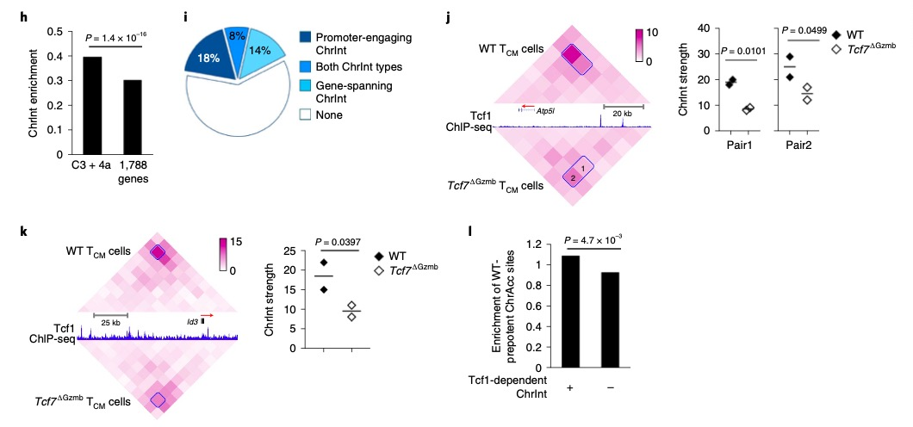
6.Tcf1 mediates CD8⁺ T_{CM} chromatin interactions
Notes:
他们接下来研究了 Tcf1 依赖性 ChrInt 与recall刺激的 CD8+ T_{CM} 细胞中的基因诱导之间的联系。依赖于 Tcf1 的 ChrInt 在C3 和C4中的基因更丰富比那些独立于 Tcf1 诱导的（图 6h）。此外，这 247 个基因与启动子接合、基因跨越或两种类型的 Tcf1 依赖性 ChrInt 相关（图 6i）。例如，Atp5l 的启动子（编码 ATP 合酶亚基 G）与野生型 CD8+ TCM 细胞中与 Tcf1 结合的上游区域相互作用，并且在 Tcf7ΔGzmb CD8+ TCM 细胞中 ChrInt 强度降低（图 6j）。 Id3 的一侧是 Tcf1 结合的 ChrInt 锚，与野生型 CD8 + TCM 细胞相比，Tcf7ΔGzmb 的强度降低（图 6k）。此外，与这些簇中的其余基因相比，在这 247 个与 Tcf1 依赖性 ChrInt 相关的C3 和C4a 基因中更频繁地观察到 WT 优势 ChrAcc 位点（图 6l）。这些数据表明，Tcf1 介导的 ChrInt 提供了一个有序的结构环境，使增强子与静止 T_{CM} 细胞中的靶基因在空间上接近，从而促进了这些元件及其相关靶基因的激活。recall刺激。

Slide 21
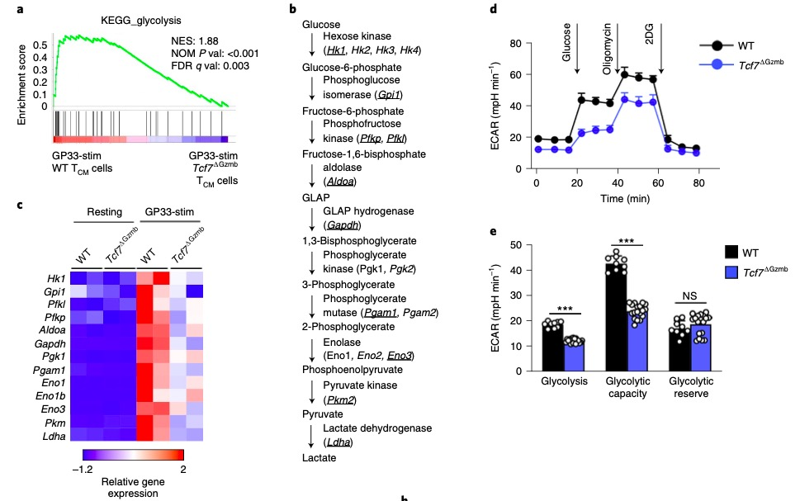
7.Tcf1 preprograms glycolysis induction in CD8⁺ T_{CM} cells.
Notes:
为了确定 Tcf1 预编程基因的功能重要性，他们对 GP33 刺激的野生型和 Tcf7ΔGzmb CD8+ TCM 细胞中的 DEG 进行了基因集富集分析（GSEA），并将“KEGG_GLYCOLYSIS”确定为最富集的基因集之一（图. 7a)。糖酵解由十种不同的酶催化，这些酶将葡萄糖降解为乳酸，促进初级效应 CD8+ T 细胞分化（图 7b）。在C3 中发现了编码所有十种糖酵解酶（或至少一种同工酶）的基因，从 Hk1（己糖激酶 1，催化葡萄糖磷酸化）到 Pkm2（丙酮酸激酶，催化丙酮酸产生）（图 7c）。这些糖酵解相关基因在静息的野生型和 Tcf7ΔGzmb CD8+ TCM 细胞中没有差异表达，但与野生型 CD8+ TCM 细胞相比，在受刺激的 Tcf7ΔGzmb 中显示出受损的诱导和染色质开放，表明 Tcf1 预编程诱导recall刺激的 CD8+ TCM 细胞中的糖酵解基因。为了检查体内糖酵解，他们将分选的 CD45.2+ 野生型或 Tcf7ΔGzmb CD8+ TCM 细胞转移到野生型 CD45.1 受体中，然后在第二天进行 LCMV-Arm 感染。在第 5 天，使用 Seahorse 细胞外通量分析仪对次级效应 CD8+ T 细胞进行分类和分析，以跟踪细胞外酸化率 (ECAR) 和耗氧率 (OCR)。与野生型 TCM 衍生的效应 CD8+ T 细胞相比，Tcf7ΔGzmb 中分别添加葡萄糖和寡霉素（一种 ATP 合酶抑制剂）后测量的糖酵解能力，发现突变型这些能力降低（图 7d，e），尽管如此添加 2-脱氧-d-葡萄糖后测量的糖酵解储备不受影响（图 7d，e）

Slide 22
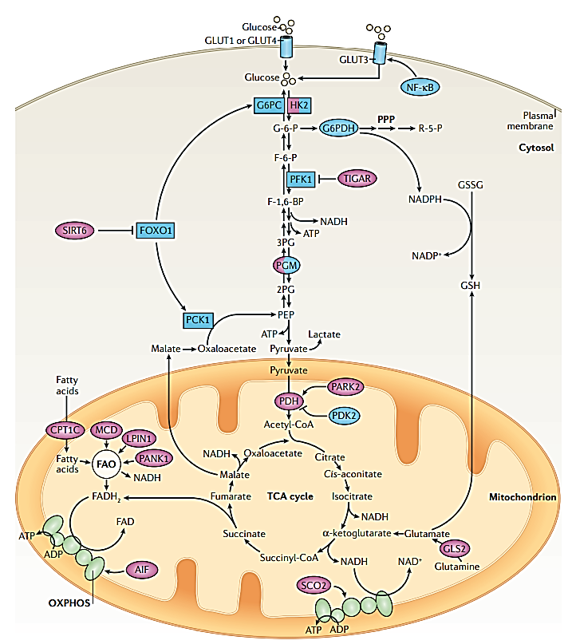
Kruiswijk et al., 2015

Slide 23
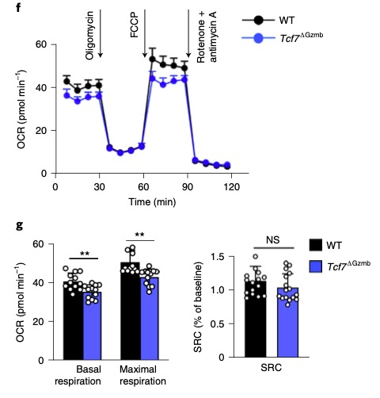
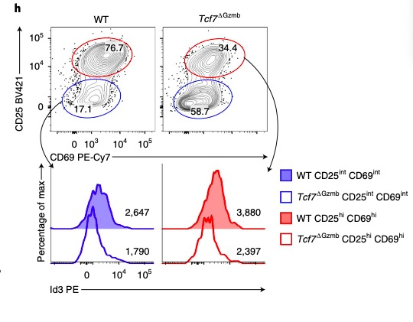
7.Tcf1 preprograms glycolysis induction in CD8⁺ T_{CM} cells.
Notes:
在线粒体压力测试下，寡霉素前和氟羰基氰苯腙 (FCCP) 处理后测量的基础和最大呼吸，比较野生型TCM衍生出来的效应CD8+T细胞，在缺失TCF7基因Tcm呈现稳定和持续的减弱。而在添加鱼藤酮/放线菌素后测量的呼吸能力（SRC）不受影响（图7f，g）。 这些数据强调了 Tcf1 需要在recall刺激的 CD8+ TCM 细胞中激活糖酵解。表明 Tcf1 缺乏延迟了CD8+TCM细胞的激活，在recall刺激时降低了基因诱导的幅度。
在 CD62L 和 IL-7Rα 下调之前，GP33 刺激野生型 CD8+ TCM 细胞 24 小时在大多数细胞中迅速诱导 CD25 和 CD69（扩展数据图 7a）。 CD25hiCD69hi CD8+ TCM 细胞显示出比 CD25intCD69int CD8+ T 细胞更强大的 Id3 诱导（扩展数据图 7b）。然而，在 GP33 刺激的 Tcf7ΔGzmb CD8+ TCM 细胞中，CD25hiCD69hi 与 CD25intCD69int 亚群的比率被逆转，并且与野生型对应物相比，两个亚群的 Id3 诱导减少（图 7h），

Slide 24
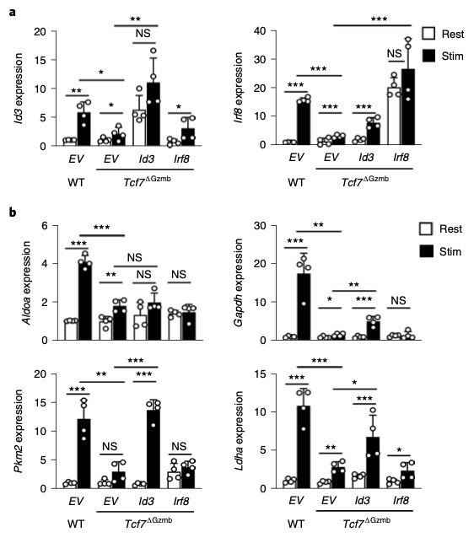
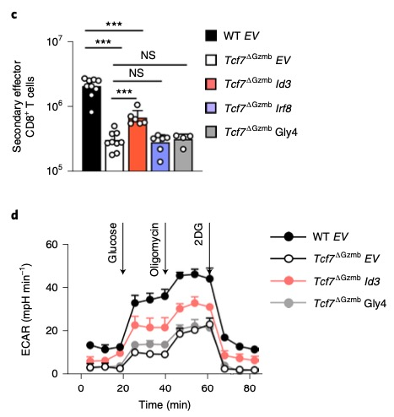
8.Tcf1 acts upstream of Id3 induction in CD8⁺ T_{CM} cells
Notes:
对分选的 mCherry+(hNGFR+)CD8+ T_{CM} 细胞进行定量 PCR 和逆转录 (qRT-PCR) 分析表明在 GP33 刺激的 Tcf7ΔGzmb EV-mCherry+CD8+ TCM 细胞中诱导较少（图 8a、b）。 Id3 的异位表达，但不是 Irf8，几乎完全恢复了 Pkm2 的表达，并部分改善了 GP33 刺激的 Tcf7ΔGzmb mCherry+CD8+ TCM 细胞中的 Gapdh 和 Ldha 诱导（图 8b），表明 Id3 诱导有助于激活recall刺激的 CD8+ TCM 细胞中的糖酵解
然后将分选的 CD45.2+mCherry+(hNGFR+)CD8+ TCM 细胞转移到 CD45.1 野生型受体中，然后进行 LCMV-Arm 感染。在感染后第 8 天，与野生型相比，Tcf7ΔGzmb EV-mCherry+CD8+ TCM 细胞产生较少的次级效应 CD8+ T 细胞，这部分被 Id3 的异位表达拯救，但不是 Irf8 或 Gly4（图 8c） .此外，与 EV-mCherry+ 对应物相比，Tcf7ΔGzmb Id3-mCherry+ 次级效应 CD8+ T 细胞具有改善的糖酵解和糖酵解能力（图 8d，e）。 Gly4 表达仅适度改善糖酵解，但并未改善 Tcf7ΔGzmb 次级效应 CD8+ T 细胞的糖酵解能力（图 8d，e），这与 Tcf1 缺乏对所有糖酵解步骤的广泛影响一致。

Slide 25
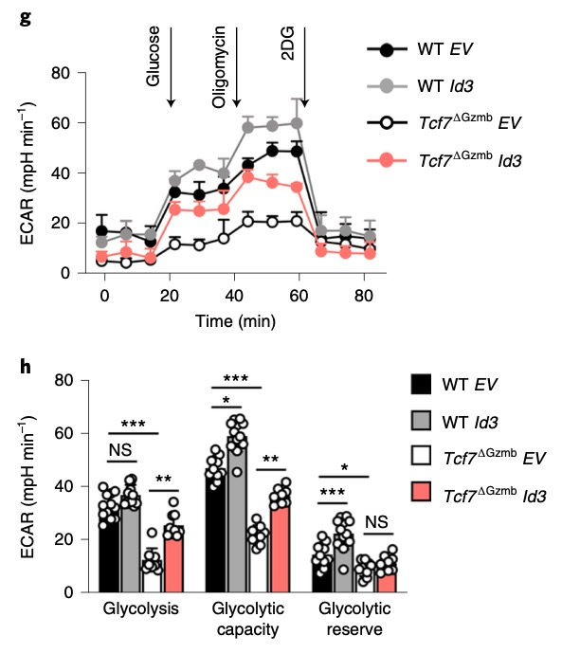
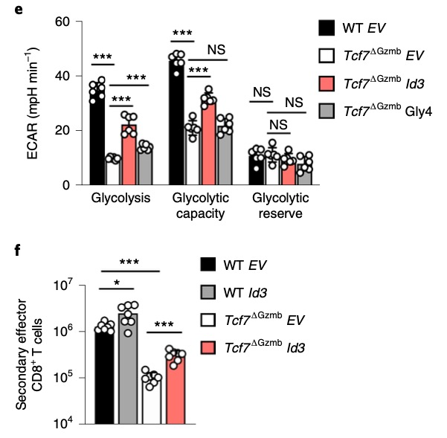
8.Tcf1 acts upstream of Id3 induction in CD8⁺ T_{CM} cells
Notes:
为了证实 Id3 转录因子与 CD8+ TCM recall反应中糖酵解激活之间的联系，我们将体内引发的 EV- 或 Id3-mCherry 逆转录病毒转导的 CD45.2+ 野生型和 Tcf7ΔGzmb CD8+ T 细胞转移到 CD45.1野生型受体，随后是 LCMV-Arm 感染（扩展数据图 7g）。在≥30 d p.i.，野生型或 Tcf7ΔGzmb Id3-mCherry+CD8+ TCM 细胞的数量高于其 EV-mCherry+ 对应物（扩展数据图 7h）。当转移到 Tcra–/– 小鼠中时，野生型或 Tcf7ΔGzmb Id3-mCherry+CD8+ TCM 细胞产生更多数量的次级效应 CD8+ T 细胞（图 8f），并具有改善的糖酵解和糖酵解能力（图 8g、h ) 比 LM-GP33 感染后第 5 天相应的 EV-mCherry+CD8+ TCM 细胞。

Slide 26
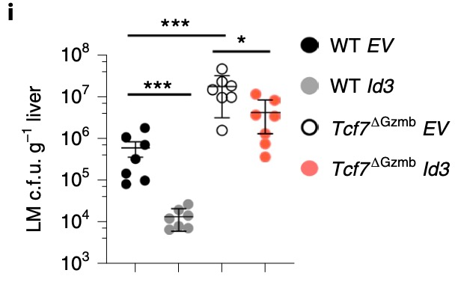
8.Tcf1 acts upstream of Id3 induction in CD8⁺ T_{CM} cells
Notes:
此外，野生型或 Tcf7ΔGzmb Id3-mCherry+CD8+ TCM 细胞的接受者肝脏中的细菌负荷低于接受者。相应的 EV-mCherry+CD8+ TCM 细胞（图 8i）。这些观察结果表明，Id3 的异位表达增强了 Tcf1 充足和 Tcf1 缺乏的 CD8+ TCM 细胞的recall反应，部分是通过增强糖酵解活化

Slide 27
Summary
Here they show a unique requirement for Tcf1 in pre-programming the differentiation of CD8+ T_{CM} cells into secondary effector CD8+ T cells. Tcf1 was essential for recall-stimulated CD8+ T_{CM} cells to mobilize its downstream transcriptional regulators and glycolysis to meet the bioenergetic needs required for CD8+ T cell effector expansion.
These findings highlight the interconnectivity between self-renewal and differentiation in CD8+ T_{CM} cells, with Tcf1 as a central modulator of both processes.
The highlight an essential requirement for Tcf1’s structural role in three-dimensional genome organization in CD8+ T_{CM} cells to preprogram their responsiveness to secondary challenge.
Notes:
在这里，他们展示了 Tcf1 在将 CD8+ TCM 细胞预编程为次级效应 CD8+ T 细胞分化过程中的独特作用。 Tcf1 对于回忆刺激的 CD8+ TCM 细胞调动其下游转录调节因子和糖酵解以满足 CD8+ T 细胞效应扩增所需的生物能量需求至关重要。这些发现突出了 CD8+ TCM 细胞自我更新和分化之间的相互联系，Tcf1 是这两个过程的中心调节剂。这篇文章也描述了在CD8+ T_{CM} 细胞在面对二次刺激时对Tcf1在三维基因组中的结构的基本要求。

